Slide 1
Endokanabinoidní systém
Šáchová; 5.k

Slide 2
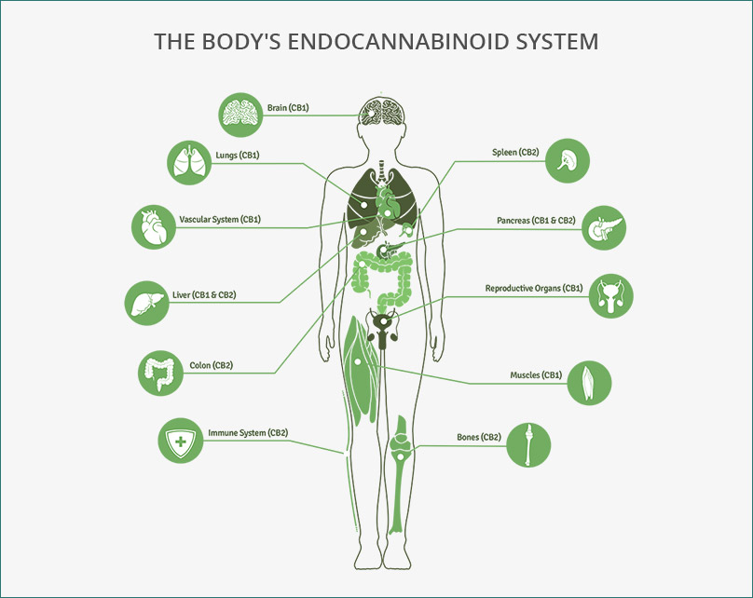
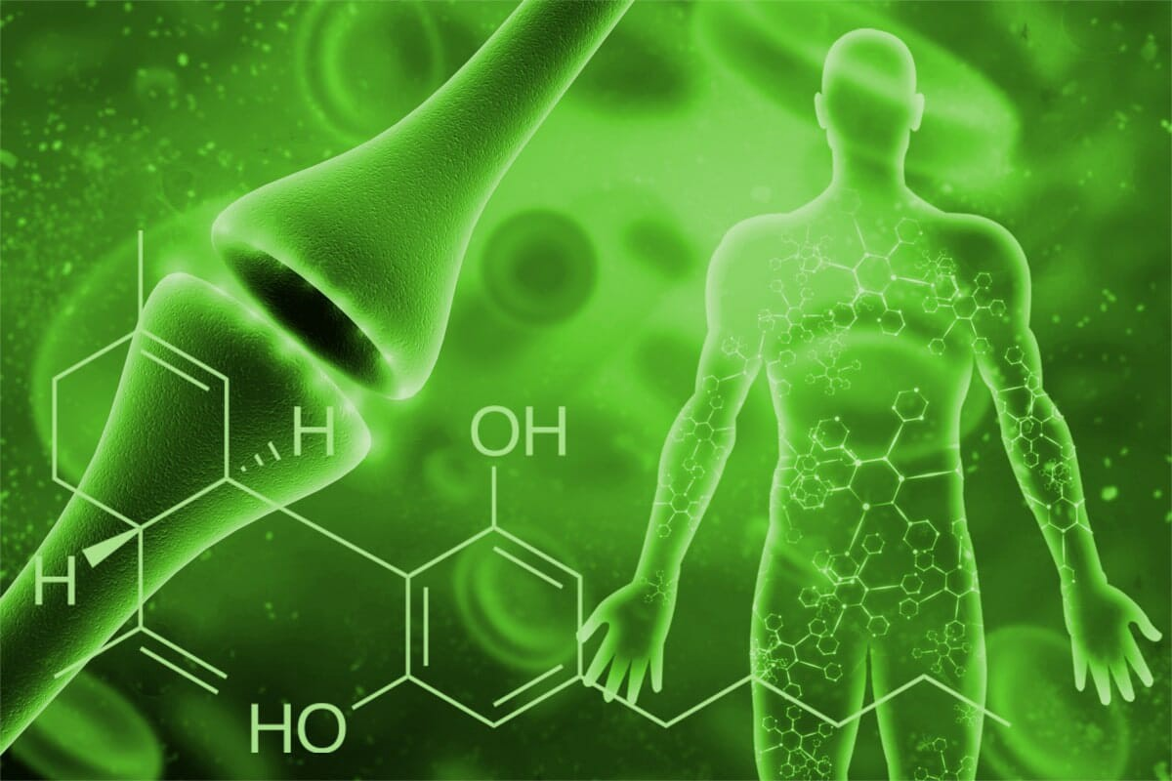
Endokanabinoidní systém
ENDO = endogenní – vzniká vevnitř, má vnitřní příčinu
KANABINOIDNÍ – kanabinoidy
Buněčné receptory („zámky“) – CB1, CB2
AGONISTÉ = chemické molekuly („klíče“) - kanabinoidy
Receptory + agonisté-> reakce
1
2

Slide 3
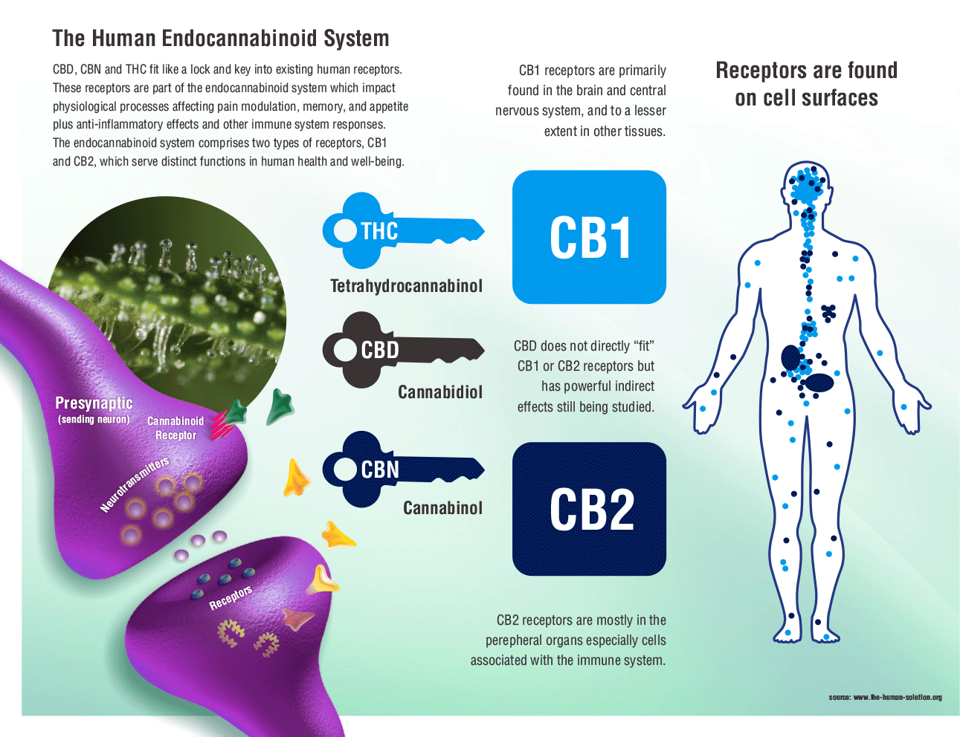
Receptory
všude
CB1 - v CNS, hypotalamu, amygdale,
nervových zakončeních
CB2 – v imunitním systému, TS,
periferiích NS
3

Slide 4
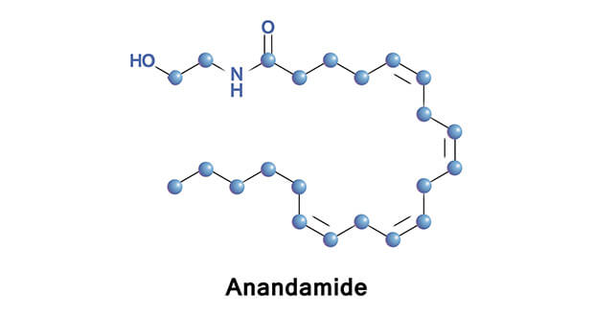
Kanabinoidy
ENDOKANABINOIDY:
Produkovány v těle
Anandamid – dál od mozku
2-AG – v mozku
= „krátkodobé neurotransmitery“
vypuštění -> rozklad enzymů FAAH a MAGL
Pro spouštění zákl. tělních fcí
4
5

Slide 5
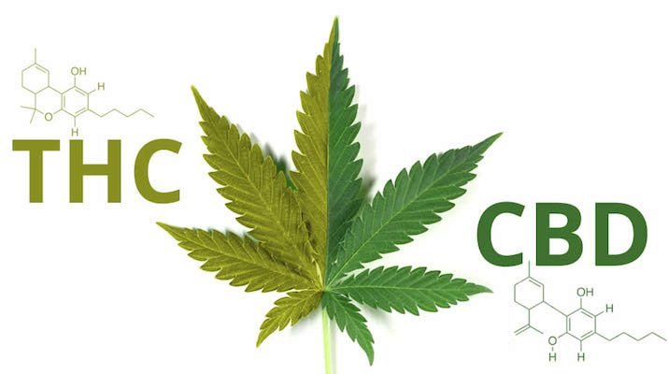
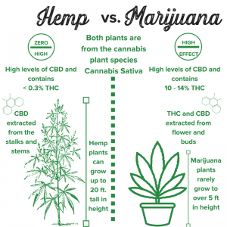
Kanabinoidy
EXOKANABINOIDY:
Z konopí
ECS pracuje rychleji a déle
THC:
CB1 i CB2
Účinky :
zhulenost
pomoc s chronickou bolestí, apetitem, astmatem a glaukomem
proti rakovině
Symbiotický efekt s CBD
6
CBD:
Inhibuje FAAH
Účinky – spíše fyzické:
inhibice růstu tumoru
snížení/ prevence: zánětů, nevolnosti, cukrovky, PTSD, schizofrenie, revmatické artritidy, epilepsie, onemocnění OS
Antipsychotické a proti úzkostlivé účinky
Proti svalovým křečím
7

Slide 6
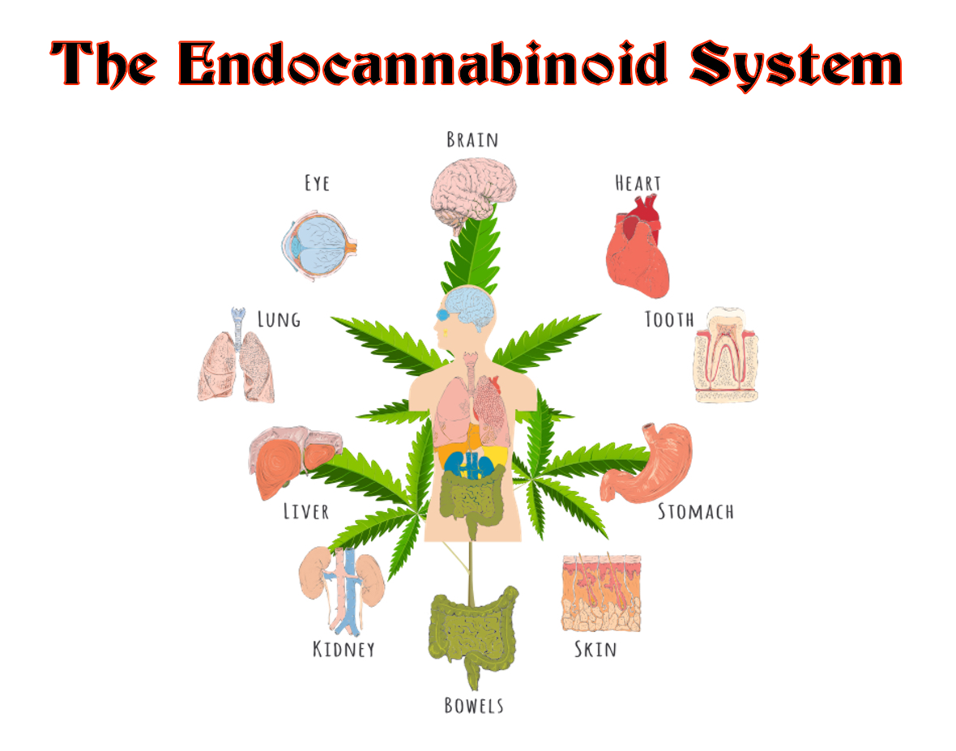
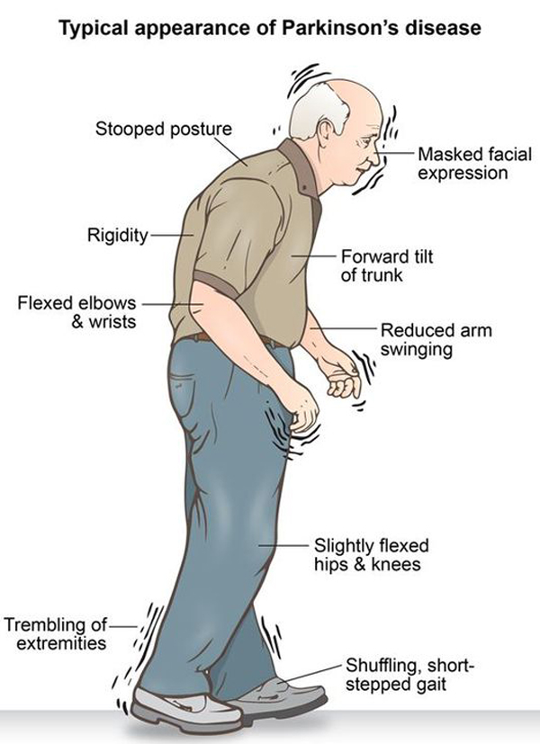
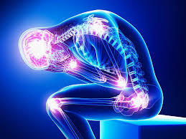
Funkce ECS:
Regulace:
Nálady
Spánku
Apetitu
Bolesti
Imunologických fcí – boj se záněty
Ochrana NS a jeho vývoj
Metabolismu
Paměti
TS
8
9
Studie - vyšší obsah endokanabinoidů u lidí s:
Parkinsonem
Chronickými bolestmi
Artritidou
PROČ..?
10

Slide 7
Děkuji za pozornost!
11

Slide 8
Citace
Obr. 1:The endocannabinoid system. In: Terra vida hostilic centres [online]. [cit. 2019-01-24]. Dostupné z: https://www.terravidahc.com/blog-1/2018/5/15/the-endocannabinoid-system
Obr. 2:The endocannabinoid system [online]. In: . [cit. 2019-01-24]. Dostupné z: https://medium.com/cbd-origin/the-endocannabinoid-system-everything-you-need-to-know-1c38a648cafb
Obr. 3: The human endocannabinoid system [online]. In: . [cit. 2019-01-24]. Dostupné z: https://medium.com/randy-s-club/supporting-your-endocannabinoid-system-5db4c35d6037
Obr. 4:2-Arachidonoylglycerol. In: Wikipedia [online]. [cit. 2019-01-24]. Dostupné z: https://en.wikipedia.org/wiki/2-Arachidonoylglycerol
Obr. 5:Anandamide. In: Hanf Magazine [online]. [cit. 2019-01-24]. Dostupné z: https://www.hanf-magazin.com/medizin/cannabinoide/anandamid-unser-organismus-kifft/
Obr. 6: CBD vs. THC. In: The New Amsterdam [online]. [cit. 2019-01-24]. Dostupné z: https://www.thenewamsterdam.com/cbd-thc/
Obr. 7:Differences between CBD and THC. In: The CBD Istillery [online]. [cit. 2019-01-24]. Dostupné z: https://www.thecbdistillery.com/cbd-oil-beginners-guide/
Obr. 8:Endocannabinoid system. In: Good joog news [online]. [cit. 2019-01-24]. Dostupné z: https://www.hcillinois.com/learn/endocannabinoid-system/
Obr. 9:Interrupting Parkinson's disease. In: Good joog news [online]. [cit. 2019-01-24]. Dostupné z: https://goobjoog.com/english/interrupting-parkinsons-disease/
Obr. 10:Chronic pain. In: Medscape [online]. [cit. 2019-01-24]. Dostupné z: https://www.medscape.com/viewarticle/902197
Obr. 11:Cannabis. In: Daily Maverick [online]. [cit. 2019-01-24]. Dostupné z: https://www.dailymaverick.co.za/article/2018-08-30-cannabis-legalisation-an-open-letter-to-the-concourt/
Zdroj: Pochopení Endokanabinoidního systému. In: Royal Queen Seeds [online]. [cit. 2019-01-24]. Dostupné z: https://www.royalqueenseeds.cz/content/140-pochopeni-endokanabinoidniho-systemu

